Slide 1
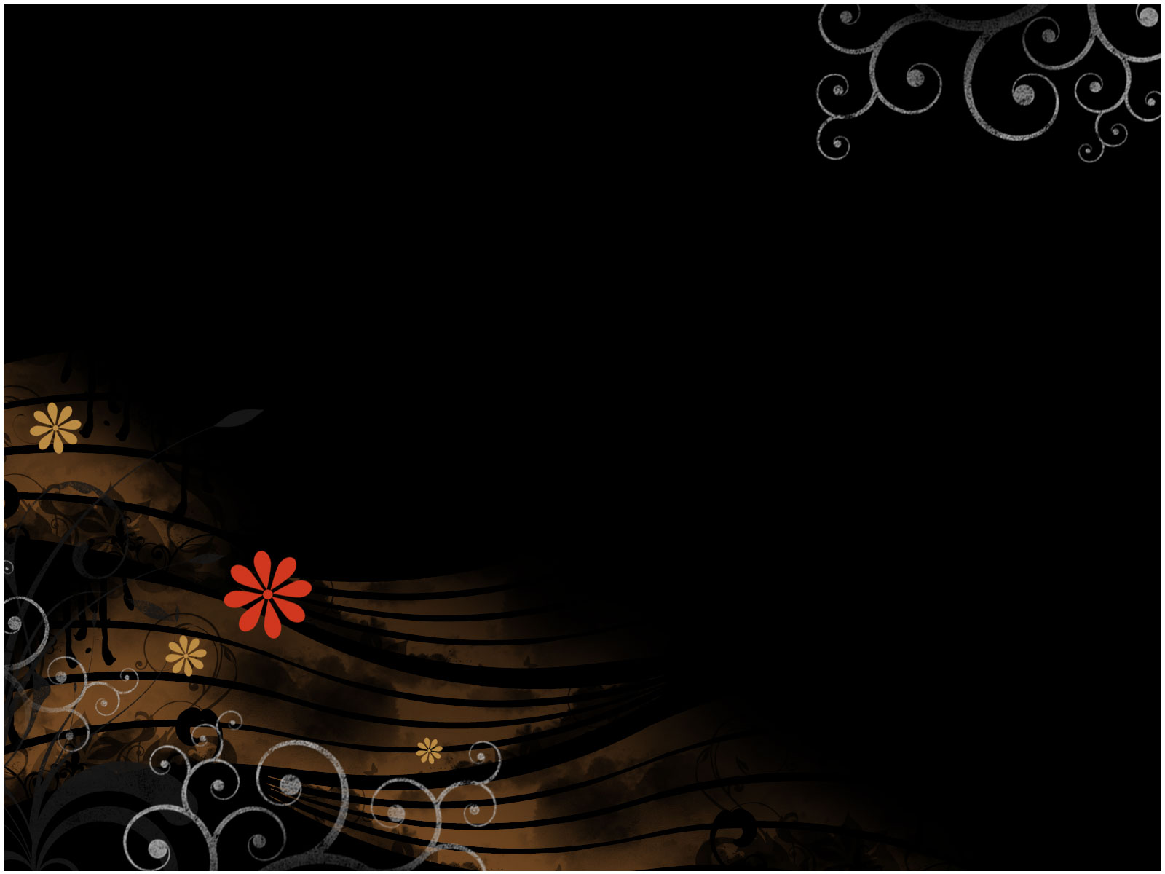
















Menú de Canciones
ARROLLA A BEETHOVEN
ARROLLA A BEETHOVEN
VIAJERA DE DIA
VIAJERA DE DIA
LA VI PARADA ALLI
LA MAREADA SRTA LIZZIE
Rockeando con The Beatles
MUSICA DE ROCK AND ROLL
MUCHACHO MALO
TODOS TENEMOS ALGO QUE
ESCONDER
TENGO UNA SENSACION
Parte I
HEY BULLDOG
DE REGRESO A RUSIA
NO ME FALLES
TE QUIERO
PARA OIR LAS CANCIONES DAR CLIC EN CADA CD
AL TERMINAR UNA CANCION PUEDES OPTAR, SEA REGRESANDO AL MENU U OIR LA SIGUIENTE CANCION, DANDO CLIC EN LOS BOTONES CORRESPONDIENTES
DESCONTROL
Roberto
Lima-Perú
SALIR

Slide 2
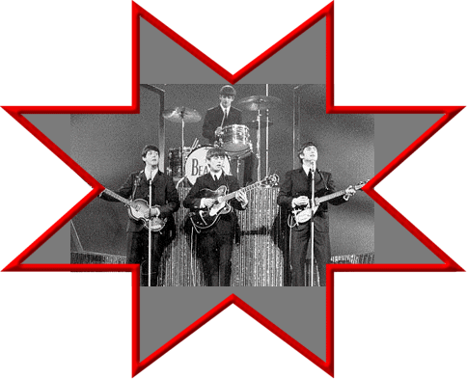
ROLL OVER BEETHOVEN
1963
IR A MENU
SALIR

Slide 3
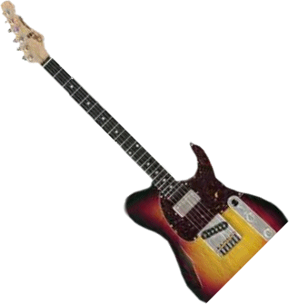
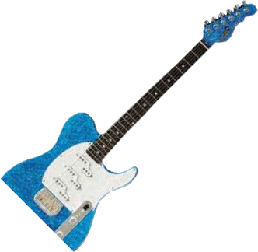

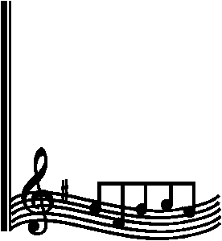

Well, gonna write a little letter, gonna mail it to my local D.J.
Bien, voy a escribir una pequeña carta, voy a enviarla a mi Disc Jockey local
It's a rockin' little record, I want my jockey to play
es una pequeña grabación de rock y quiero que mi disc jockey toque
Roll over Beethoven I gotta hear it again today
Arrolla a Bethoven, lo tengo que oír otra vez, hoy
You know my temperature's risin‘ and the jukebox's blowin' a fuse
Sabes que mi temperatura está subiendo y el tocadiscos está fundiendo un fusible
My hearts beatin' rhythm and my soul keeps singing the blues
Mi corazón late al ritmo y mi alma continua cantando el blues
Roll over Beethoven and tell Tchaikovsky the news
Arrolla a Bethoven y le digo a Tchaikovsky las noticias
I got a rockin' pneumonia, I need a shot of rhythm and blues…. ohh
Tengo la neumonía del rock, necesito una inyección de rhythm and blues…. uuu
I think I got it off the writer Sittin' down by the rhythm reviews
Pienso librarme del escritor que está sentado junto a las criticas del rhythm
IR A MENU
SALIR

Slide 4

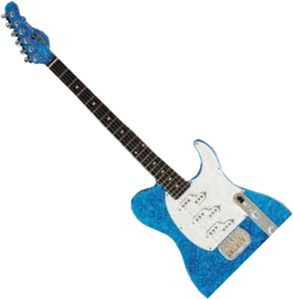
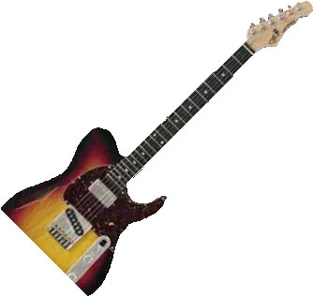
Roll over Beethoven rockin' in two by two
Arrolla a Bethoven rockeando en dos por dos
Well if you feel it and like it
Bueno, si lo sientes y te gusta
Well get your lover and reel and rock it
Bien, consigue tu amante, baila y balancéate
Roll it over and move on up, just jump around and reel and rock it
Arróllalo y avanza, solo salta alrededor, baila y balancéate
Roll it over, Roll over Beethoven a rockin' in two by two….ooh
Arróllalo, arrolla a Bethoven rockeando en dos por dos….uuu
Well early in the mornin' I'm givin' you the warnin'
Bueno, temprano por la mañana te doy el aviso
Don't you step on my blue suede shoes
No pises mis zapatos de gamuza azul
Hey little, little Gonna play my fiddle
Hey, pequeña, pequeña, voy a tocar mi violín
IR A MENU
SALIR

Slide 5
Ain't got nothing to lose
No tengo nada que perder
Roll over Beethoven and tell Tchaikovsky the news
Arrolla a Bethoven y dile a Tchaikovsky las noticias
You know she wiggles like a glow worm
Sabes que ella se menea como un gusano resplandeciente
Dance like a spinnin' top
Bailando como una chica bulliciosa
She got a crazy partner
ella tiene un compañero loco
oughta see 'em reel and rock
deberías verlos bailar y sacudirse
Long as she's got a dime the music will never stop
Mientras ella tenga un centavo la música nunca se detendrá
Roll over Beethoven
Arrolla a Bethoven
IR A MENU
SALIR

Slide 6
Roll over Beethoven
Arrolla a Bethoven
Roll over Beethoven
Arrolla a Bethoven
Roll over Beethoven
Arrolla a Bethoven
Roll over Beethoven and dig this rhythm and blues
Arrolla a Bethoven y entierra este rhythm and blues
IR A MENU
SALIR
SIGUIENTE
CANCION

Slide 7

DAY TRIPPER
1965
IR A MENU
SALIR

Slide 8
Got a good reason
Tengo una buena razón
She's a big teaser
Ella es una gran burlona
For taking the easy way out
Para tomar la salida fácil
she took me half the way there
Ella me dejó a la mitad del camino, allí
Got a good reason
Tengo una buena razón
She's a big teaser
Ella es una gran burlona
for taking the easy way out now
Para tomar la salida fácil, ahora
she took me half the way there now
Ella me dejó a la mitad del camino, ahora
She was a day tripper
Ella era una viajera en el día
She was a day tripper
Ella era una viajera en el día
one way ticket yeah
Billete de ida, si
one way ticket yeah
Billete de ida, si
It took me so long
Me tardé demasiado tiempo
It took me so long
Me tardé demasiado tiempo
to find out
en averiguarlo
to find out
En averiguarlo
and I found out
Y lo descubrí
IR A MENU
SALIR

Slide 9
and I found out
Y lo descubrí
to find out
en averiguarlo
Tried to please her
Intenté agradarle
and I found out
Y lo descubrí
she only played one night stands
Ella solo jugó la aventura de una noche
Day tripper
Viajera en el día
Tried to please her
Intenté agradarle
Day tripper yeah
Viajera en el día, si
she only played one night stands now
Ella solo jugó la aventura de una noche, ahora
Day tripper
Viajera en el día
She was a day tripper
Ella era una viajera en el día
Day tripper yeah...
Viajera en el día, si
Sunday driver yeah
Conductora de carro dominguera
It took me so long
me tomó demasiado tiempo
IR A MENU
SALIR
SIGUIENTE
CANCION

Slide 10
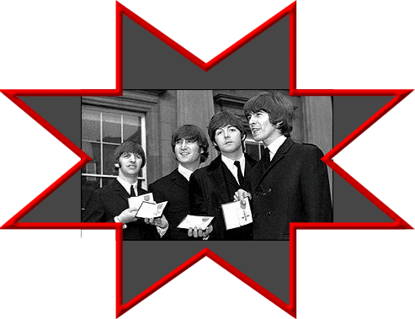
I SAW HER STANDING THERE
1963
AVANCE AUTOMATICO NO HACER CLIC
IR A MENU
SALIR

Slide 11
One, two, three, four
Uno, dos, tres, cuatro
Well, she was just seventeen
Bueno, ella tenía diecisiete años
You know what I mean
Tú sabes lo que quiero decir
And the way she looked was way beyond compare
Y la manera que ella miraba era de un modo incomparable
So how could I dance with another? (ooh)
Así pues, ¿como podría bailar yo con otra? (Oh)
And I saw her standin' there
Y la ví parada allí
Well she looked at me
Bien, ella me miró
and I, I could see
Y yo, yo pude ver
IR A MENU
SALIR

Slide 12
that before too long
Antes que pasara un largo rato
I'd fall in love with her
Yo me enamoraría de ella
She wouldn't dance with another (ooh)
Ella no bailaría con otro (ohh)
and I saw her standin' there
Y la ví parada allí
Well, my heart went "boom,“
Bien, mi corazón fue un estruendo
When I crossed that room
Cuando yo crucé esa sala
And I held her hand in mine...
Y tomé la mano de ella con la mía
Ooh, we danced through the night
Oh, bailamos al finalizar la noche
IR A MENU
SALIR

Slide 13
And we held each other tight
Nos tomamos de la mano fuertemente
And before too long I fell in love with her
Y antes que pasara buen rato, me enamoré de ella
Now I'll never dance with another (ooh)
Ahora, yo nunca bailaría con otra (oh)
Since I saw her standing there
Desde que la vi parada allí
Well, my heart went "boom“
Bueno, mi corazón fue un estruendo
When I crossed that room
Cuando yo crucé esa sala
And I held her hand in mine...
Y tomé la mano de ella con la mía
Ooh, we danced through the night
Oh, bailamos al finalizar la noche
IR A MENU
SALIR

Slide 14
And we held each other tight
Y nos tomamos de la mano fuertemente
And before too long I fell in love with her
Y antes que pasara buen rato me enamoré de ella
Now I'll never dance with another (ooh)
Ahora, yo nunca baliaría con otra (oh)
Since I saw her standing there
Desde que la vi parada allí
ooh Since I saw her standing there
Oh, desde que la vi parada allí
Since I saw her standing there
Desde que la vi parada allí
IR A MENU
SALIR
SIGUIENTE
CANCION

Slide 15
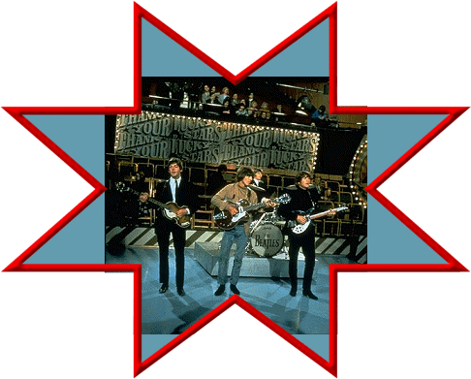
DYZZY MISS LIZZIE
1965
IR A MENU
SALIR

Slide 16
You make me dizzy Miss Lizzie
Me hace marear señorita Lizzie
Girl, you look so fine
Muchacha, te ves tan bien
The way you rock'n'roll
Por la manera en que “rockanrolea”
You're just a-rockin' and a-rollin‘
Eres solo una “rockanrolera”
You make me dizzy Miss Lizzie
Me hace marear señorita Lizzie
Girl I Said I wish you were mine
Muchacha, dije que deseo que seas mía
When you do the stroll
Cuando hace su paseo
You make me dizzy Miss Lizzie
Me hace marear señorita Lizzie
Come on, Miss Lizzie
Vamos, señorita Lizzie
When you call my name
Cuando me llama por mi nombre
love me before I grow too old
Ameme antes que sea muy viejo
Oooooh baby
Uuuuu nena
Come on, give me fever
vamos, dame fiebre
Say you're driving me insane
Digo que me estás volviendo loco
Put your little hand in mine
Pon tu pequeña mano con la mía
Come on, come on, come on, come on baby
Vamos, vamos, vamos, vamos, nena
You make me dizzy, dizzy Lizzie
Me hace marear, marear, Lizzie
IR A MENU
SALIR

Slide 17
I want to be your lover man
Deseo ser tu amante
You make me dizzy, dizzy Lizzie
Me hace marear, marear, Lizzie
Run and tell your mama
Corre y dile a tu mamá
Girl, you look so fine
Muchacha, te ves tan bien
I want you to be my bride
Que quiero que seas mi novia
You're just a-rockin' and a-rollin'
Eres solo una “rockanrolera”
Run and tell your brother
Corre y dile a tu hermano
Woo! I Said I wish you were mine
¡Uoouu! Dije que quiero que seas mía
Baby don't run and hide
Nena, no corras y te escondas
You make me dizzy, Miss Lizzie
Me hace marear señorita Lizzie
Girl I want to marry you
Muchacha, deseo casarme contigo
Come on, give me fever
Vamos, dame fiebre
Put your little hand in mine, girl
Pon tu pequeña mano con la mía, muchacha
IR A MENU
SALIR
SIGUIENTE
CANCION

Slide 18
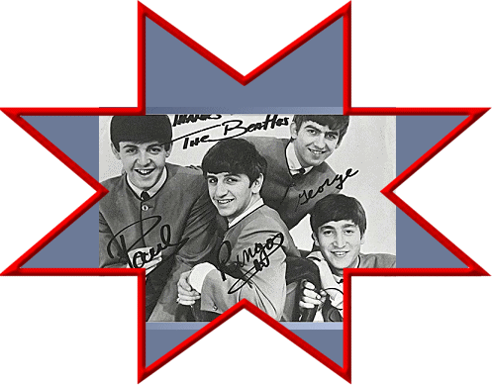
ROCK AND ROLL MUSIC
1964
AVANCE AUTOMATICO NO HACER CLIC
IR A MENU
SALIR

Slide 19
Just let me hear some of that rock and roll music
Solo déjame escuchar algo de esa música de rock and roll
Any old way you choose it
De cualquier manera tú eliges
It's got a back beat, you can't blues it
Tiene un ritmo que no puede entristecerte
Any old time you use it
Cada vez que lo elijas
It's gotta be rock roll music
Tiene que ser música de rock and roll
If you wanna dance with me
Si deseas bailar conmigo
If you wanna dance with me
Si deseas bailar conmigo
I've got no kick against modern jazz,
No tengo que atacar el jazz moderno
Unless they try to play it too darn fast
A menos que intenten tocarlo demasiado rápido
IR A MENU
SALIR

Slide 20
And lose the beauty of the melody
Y pierda la belleza de la melodía
Until they sound just like a symphony
Hasta que suene como una sinfonía
That's why I go for that rock and roll music
Es por eso que me gusta ese rock and roll
Any old way you choose it
De cualquier manera tu eliges
It's got a back beat, you can't blues it
Tiene un ritmo que no puede entristecerte
Any old time you use it
Cada vez que tú eliges
It's gotta be rock and roll music
Tiene que ser música de rock and roll
If you wanna dance with me
Si deseas bailar conmigo
If you wanna dance with me
Si deseas bailar conmigo
IR A MENU
SALIR

Slide 21
I took my lover on over 'cross the tracks
Llevé a mi amante a través de las canciones
So she can hear my man wail a sax
De modo que ella pueda oír a mi hombre tocar un saxo
I must admit they have a rockin' band
Debo admitir que tienen una banda rockera
Man, they were blowin' like a hurricane
ellos estaban tocando como un huracán
That's why I go for that rock and roll music
es por eso que me gusta la música de rock and roll
Any old way you choose it
de cualquier manera tú eliges
It's got a back beat, you can't blues it
Tiene un ritmo que no puede entristecerte
Any old time you use it
Cada vez que tú eliges
It's gotta be rock and roll music
Tiene que ser música de rock and roll
IR A MENU
SALIR

Slide 22
If you wanna dance with me
Si deseas bailar conmigo
If you wanna dance with me
Si deseas bailar conmigo
Way down South they had a jubilee
Camino abajo hacia el sur, ellos tenían un aniversario
Those Georgia folks they had a jamboree
Esas personas de Georgia tenían una fiesta
They're drinkin' home brew from a wooden cup
Están bebiendo un brebaje casero desde una taza de madera
The folks dancin' got all shook up
Las personas bailaban y todos se agitaron
And started playin' that rock and roll music
Y empezaron a tocar música de rock and roll
Any old time you use it
Cada vez que tú eliges
It's got a back beat, you can't blues it
Tiene un ritmo que no puede entristecerte
IR A MENU
SALIR

Slide 23
Any old time you use it
De cualquier manera tú elijes
It's gotta be rock and roll music
Tiene que ser música de rock and roll
If you wanna dance with me
Si deseas bailar conmigo
If you wanna dance with me
Si deseas bailar conmigo
Don't care to hear 'em play a tango
No te inquietes por oírles tocar un tango
I'm in the mood to take a mambo
Estoy de humor para aceptar un mambo
It's way too early for a congo
es una manera demasiado rápida para empezar una conga
So keep on rockin' that piano
Así que continuo rockeando con ese piano
That's why I go for that rock and roll music
es por eso que me gusta la música del rock and roll
IR A MENU
SALIR

Slide 24
Any old time you use it
De cualquier manera tú elijes
It's got a back beat, you can’t blues it
Tiene un ritmo que no puede entristecerte
Any old time you use it
Cada vez que lo elijas
It's gotta be rock and roll music
Tiene que ser música de rock and roll
If you wanna dance with me
Si deseas bailar conmigo
If you wanna dance with me
Si deseas bailar conmigo
IR A MENU
SALIR
SIGUIENTE
CANCION

Slide 25
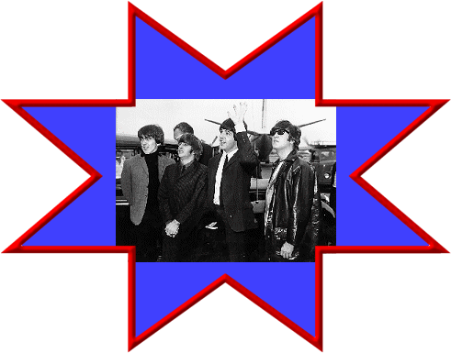
BAD BOY
1965
IR A MENU
SALIR

Slide 26
A bad little kid moved into my neighborhood
Un muchachito malo se mudó a mi barrio
He won't do nothing right just sitting down and looks so good
Él no hará nada bien solo sentarse y aparentar ser demasiado bueno
He don't want to go to school and learn to read and write
él no quiere ir a la escuela y aprender a leer y escribir
Just sits around the house and plays the rock and roll music all night
Solo sentarse alrededor de la casa y tocar música de rock and roll toda la noche
Well, he put some tacks on teachers chair
Bueno, él puso algunos clavos pequeños en las sillas de los profesores
Puts chewing gum in little girl's hair
Y coloca gomas de mascar en el cabello de las muchachitas
Now, junior, behave yourself
Ahora, joven, compórtate como es debido
Buys every rock and roll book on the magazine stand
Compras todo libro de rock and roll en el puesto de revistas
IR A MENU
SALIR

Slide 27
Every dime that he get is lost to the jukebox man
Cada moneda de diez centavos que él tiene es dilapidado en el hombre de la rockola
Well he worries his teacher till at night she's ready to poop
El está preocupado por su profesora ya que en la noche ella está a punto de explotar
From rocking and a-rolling spinning in a hula hoop
de tanto rocanrolear dando vueltas en el aro del hula hula
Well this rock and roll has got to stop
Bueno, este rock and roll tiene que parar
Junior's head is hard as rock
La cabeza del joven es tan dura como una roca
Now, junior, behave yourself
Ahora, joven, compórtate como es debido
Going tell your mama you better do what she said
Voy a decirle a tu mamá que mejor haces lo que ella te dijo
Get to the barber shop and get that hair cut off your head
Llegar a la barbería y córtate ese cabello de tu cabeza
IR A MENU
SALIR

Slide 28
Threw the canary and you fed it to the neighbors cat
lanzó el canario y alimentó los gatos de los vecinos
You gave the cocker spaniel a bath in mother's Laundromat
Diste al perro cocker spaniel un baño en la lavadora automática de mamá
Well, mama's head has got to stop
bueno, la cabeza de mamá tiene que detenerse
Junior's head is hard as rock
la cabeza del joven es tan dura como una roca
Now, junior, behave yourself
Ahora, joven compórtate como es debido
IR A MENU
SALIR
SIGUIENTE
CANCION

Slide 29
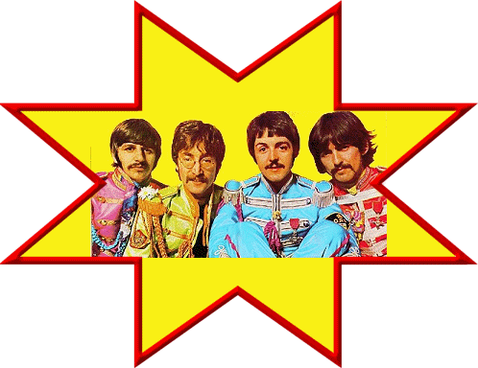
EVERYBODY'S GOT SOMETHING HIDE
1968
IR A MENU
SALIR

Slide 30
Come on, come on, come on, come on
Vamos, vamos, vamos, vamos
Come on is such a joy
Vamos, es tanta la alegría
Come on is such a joy
Vamos, es tanta la alegría
Come on take it easy
Vamos, tómalo con calma
Come on take it easy
Vamos, tómalo con calma
Take it easy,
Tómalo con calma,
take it easy
tómalo con calma
Everybody's got something to hide except for me and my monkey
Todos tenemos algo que esconder, excepto yo y mi mono
The deeper you go the higher you fly
Cuanto más hondo vas más alto vuelas
The higher you fly the deeper you go
Cuanto más alto vueles más hondo vas
IR A MENU
SALIR

Slide 31
So come on, come on
Así, que vamos, vamos
Come on is such a joy
Vamos, es tanta la alegría
Come on is such a joy
Vamos, es tanta la alegría
Come on make it easy
Vamos, hazlo con calma
Come on make it easy
Vamos, hazlo con calma
Take it easy,
Tómalo con calma,
take it easy
tómalo con calma
Everybody's got something to hide except for me and my monkey
Todos tenemos algo que esconder, excepto yo y mi mono
Your inside is out and your outside is in
Tu interior está fuera y tu exterior está dentro
Your outside is in and your inside is out
Tu exterior está adentro y tu interior está fuera
IR A MENU
SALIR

Slide 32
So, come on, come on
Así, que vamos, vamos
Come on is such a joy
Vamos, es tanta la alegría
Come on is such a joy
Vamos, es tanta la alegría
Come on make it easy
Vamos, hazlo con calma
Come on make it easy
Vamos, hazlo con calma
Take it easy,
Tómalo con calma,
take it easy
tómalo con calma
Everybody's got something to hide except for me and my monkey
Todos tenemos algo que esconder, excepto yo y mi mono
¡hey!
Come on, come on, come on….
Vamos, vamos, vamos…
IR A MENU
SALIR
SIGUIENTE
CANCION

Slide 33
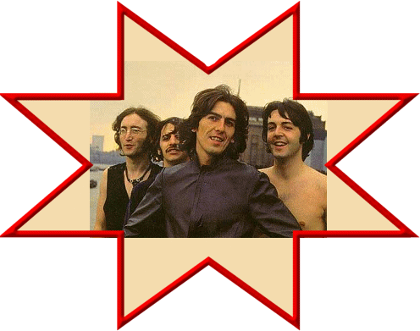
I'VE GOT A FEELING
1969
IR A MENU
SALIR

Slide 34
I've got a feeling,
Tengo una sensación,
a feeling deep inside, oh yeah
una sensación profunda en mi, oh si
Oh yeah
Oh, si
(that's right)
(está bien)
I've got a feeling,
Tengo una sensación,
a feeling I can't hide, oh no, no
una sensación que no puedo ocultar, oh no, no
Oh no!
¡Oh, no!
Oh no.
Oh, no
Yeah!
¡Si!
Yeah!
¡Si!
I've got a feeling Yeah!
tengo una sensación ¡si!
Oh please believe me
Oh, por favor, créeme
I'd hate to miss the train
Odiaría perder el tren
Oh yeah, yeah,
Oh si, si
oh yeah
Oh si
And if you leave me
Y si tu me dejas
IR A MENU
SALIR

Slide 35
I won't be late again, oh no
Nunca más llegaré tarde, oh no
oh no,
Oh no
oh no,
Oh no
Yeah, Yeah
Si, si
I've got a feeling, yeah
tengo una sensación, si
I got a feeling
Tengo una sensación
All these years I've been wandering around
Todos esos años he estado divagando alrededor
Wondering how come nobody told me
Preguntándome como no vino nadie que me dijera
All that I was looking for was somebody who looked like you
Que todo lo que estaba buscando era alguien que se pareciera a ti
I've got a feeling
Tengo una sensación
that keeps me on my toes
Que me mantiene despierto
IR A MENU
SALIR

Slide 36
Oh yeah,
Oh si,
Oh yeah,
Oh si
I've got a feeling
Tengo una sensación
I think that everybody knows
Pienso que todos lo saben
Oh yeah,
Oh si,
Oh yeah,
Oh si
Oh yeah,
Oh si
Yeah! Yeah!
Si! Si!
I've got a feeling. Yeah!
Tengo una sensación. ¡si!
Ev'rybody had a hard year
Todos tuvimos un año difícil
Ev'rybody had a good time
todos tuvimos un buen momento
Ev'rybody had a wet dream
Todos tuvimos un sueño húmedo
IR A MENU
SALIR

Slide 37
Ev'rybody saw the sunshine
Todos vimos el sol
Oh yeah, Oh yeah, Oh Yeah, Oh yeah
Oh si, oh si, oh si, oh si
Ev'rybody had a good year
Todos tuvimos un buen año
Ev'rybody let their hair down
Todos se dejaron el cabello largo
Ev'rybody pulled their socks up (yeah)
todos hicieron un esfuerzo (si)
Ev'rybody put their foot down Oh yeah
Todos pusieron los pies en el suelo oh si
Woooo .....
Uuuu ......
Ev'rybody had a good year
Todos tuvimos un buen año
Ev'rybody had a hard year
Todos tuvimos un año difícil
IR A MENU
SALIR

Slide 38
Ev'rybody had a wet dream
Todos tuvimos un sueño húmedo
Ev'rybody saw the sunshine
Todos vimos el sol
Ev'rybody had a good year
Todos tuvimos un buen año
Ev'rybody let their hair down
Todos se dejaron el cabello largo
Ev'rybody pulled their socks up
todos hicieron un esfuerzo
Ev'rybody put their foot down Oh yeah
Todos pusieron los pies en el suelo oh si
IR A MENU
SALIR
SIGUIENTE
CANCION

Slide 39
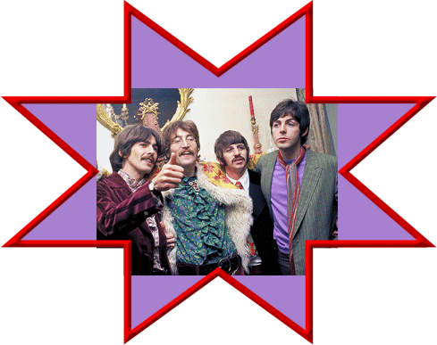
HEY BULLDOG
1969
IR A MENU
SALIR

Slide 40
Sheepdog,
Perro pastor,
standing in the rain
parado sobre la lluvia
Bullfrog,
rana toro,
doing it again
haciéndolo de nuevo
Some kind of happiness is measured out in miles
Hay cierto tipo de felicidad que se mide en kilometros
What makes you think you're something special when you smile?
¿Que te hace pensar que eres especial cuando sonries?
Child-like,
Como un niño,
no one understands
nadie te entiende
Jackknife,
Una navaja,
in your sweaty hands
en tus manos sudadas
Some kind of innocence is measured out in years
Hay cierto tipo de inocencia que se mide en años
You don't know what it's like to listen to your fears
Tú no sabes lo que es escuchar tus miedos
You can talk to me
Puedes hablarme
IR A MENU
SALIR

Slide 41
You can talk to me
Puedes hablarme
You can talk to me
Puedes hablarme
If you're lonely you can talk to me
si estás solo puedes hablarme
Big man,
Un grandote,
walking in the park
paseando por el parque
Wigwam
Tipo
frightened of the dark
con miedo a la oscuridad
Some kind of solitude is measured out in you
Hay cierto tipo de soledad que se mide en ti
You think you know me but you haven't got a clue
Piensas que me conoces pero no tienes ni idea
You can talk to me
Puedes hablarme
You can talk to me
Puedes hablarme
IR A MENU
SALIR

Slide 42
You can talk to me
Puedes hablarme
If you're lonely you can talk to me
si estás solo puedes hablarme
Hey
eh
woof! wooaah! wooaah!
¡Wuf! ¡ guau ! ¡ guau !
Hey Bulldog,
eh Bulldog,
hey bulldog
eh bulldog
Hey Bulldog,
eh Bulldog,
hey bulldog
eh bulldog
What d'you say?
¿Que has dicho?
I said woof!
He dicho ¡ wuf !
Do you know anymore?
¿Sabes algo más?
Wooaah! ha ha ha …………
¡ guau ! ja ja ja …………
IR A MENU
SALIR
SIGUIENTE
CANCION

Slide 43
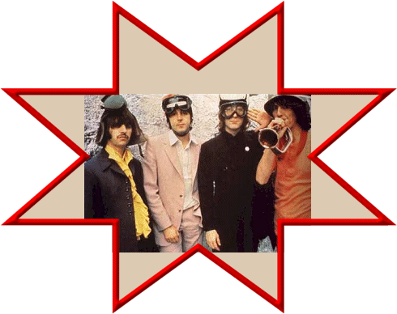
BACK IN THE URSS
1968
IR A MENU
SALIR

Slide 44
Flew in from Miami Beach BOAC
Llegué de Miami Beach en un vuelo de la BOAC
Didn't get to bed last night
no me acosté toda la noche
On the way the paper bag was on my knee
En el trayecto la bolsa de papel estaba sobre mi rodilla
Man I had a dreadful flight
Hombre, he tenido un vuelo espantoso
I'm back in the U.S.S.R.
Regresando a Rusia
You don't know how lucky you are boy
No sabes cuan afortunado eres muchacho
Back in the U.S.S.R
Regresando a Rusia
Been away so long I hardly knew the place
haber estado lejos tanto tiempo difícilmente reconocí el lugar
Gee! it's good to be back home
¡caramba! es bueno estar de regreso a casa
IR A MENU
SALIR

Slide 45
Leave it till tomorrow to unpack my case
Dejar hasta mañana para desempacar mi maleta
Honey disconnect the phone
Cariño, desconecta el teléfono
I'm back in the U.S.S.R.
que estoy de regreso a Rusia
You don't know how lucky you are boy
No sabes cuan afortunado eres muchacho
Back in the U.S.
De regresar a Rusia
Back in the U.S.
De regresar a Rusia
Back in the U.S.S.R.
De regresar a Rusia
Well the Ukraine girls really knock me out
Bueno, las muchachas de Ucrania me vuelven loco
They leave the West behind
Ellas dejaron lo occidental atrás
And Moscow girls make me sing and shout
Y las chicas de Moscú me hacen cantar y gritar
That Georgia's always on my mind
Esas de Georgia siempre están en mi mente
IR A MENU
SALIR

Slide 46
All come on!
¡Vamos todos!
I'm back in the U.S.S.R.
Regresando a Rusia
You don't know how lucky you are boy
No sabes cuan afortunado eres muchacho
Back in the U.S.S.R
Regresando a Rusia
Well the Ukraine girls really knock me out
Bueno, las muchachas de Ucrania me vuelven loco
They leave the West behind
Ellas dejaron lo occidental atrás
And Moscow girls make me sing and shout
Y las chicas de Moscú me hacen cantar y gritar
That Georgia's always on my mind ohh
Esas de Georgia siempre están en mi mente oh
Show me round your snow peaked mountains way down south
Enséñame los alrededores de tus picos nevados en dirección al sur
IR A MENU
SALIR

Slide 47
Take me to your daddy's farm
llévame a la granja de tu papi
Let me hear your balalaikas ringing out
Déjame oír a tus balalaicas resonar
Come and keep your comrade warm
Ven y dale abrigo a tu camarada
I'm back in the U.S.S.R.
Regresando a Rusia
You don't know how lucky you are boy
No sabes cuan afortunado eres muchacho
Back in the U.S.S.R
Regresando a Rusia
Ohh Let me take you honey
Ohh déjame llevarte cariño
IR A MENU
SALIR
SIGUIENTE
CANCION

Slide 48
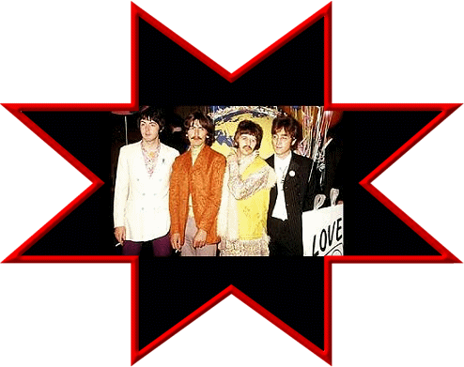
DON'T LET ME DOWN
1969
AVANCE AUTOMATICO NO HACER CLIC
IR A MENU
SALIR

Slide 49
Don't let me down,
no me falles
Don't let me down,
no me falles
Don't let me down,
no me falles
Don't let me down,
no me falles
Nobody ever loved me like she does
nadie me amó nunca como ella
Ooh she does,
Oh, así es
Yeah, she does
si, así es
And if somebody loved me like she do me
y si alguien alguien me amara como ella
Ohh she do me,
Oh, como ella
yeah she does
si, como ella
Don't let me down,
no me falles
Don't let me down,
no me falles
Don't let me down,
no me falles
Don't let me down,
no me falles
I'm in love for the first time
estoy enamorado por primera vez
IR A MENU
SALIR

Slide 50
Don't you know it's gonna last
tu no sabes que eso va a durar
It's a love that lasts forever
es un amor que dura por siempre
It's a love that has no past
es un amor que no tiene pasado
Don't let me down,
no me falles
Don't let me down,
no me falles
Don't let me down,
no me falles
Don't let me down,
no me falles
And from the first time that she really done me
Y desde la primera vez que ella realmente me lo hizo
Ooh she done me,
Oh, que me lo hizo
she done me good
me lo hizo bien
I guess nobody ever really done me
Creo que nadie realmente me lo hizo nunca
Ooh she done me,
Oh, como ella me lo hizo
she done me good
me lo hizo bien
IR A MENU
SALIR

Slide 51
Don't let me down
no me falles
Hey!
¡hey!
Don't let me down
no me falles
ooooh
uuuu
Don't let me down
no me falles
oooh ooowww!
Uuu ¡uauu!
…….
……..
IR A MENU
SALIR
SIGUIENTE
CANCION

Slide 52
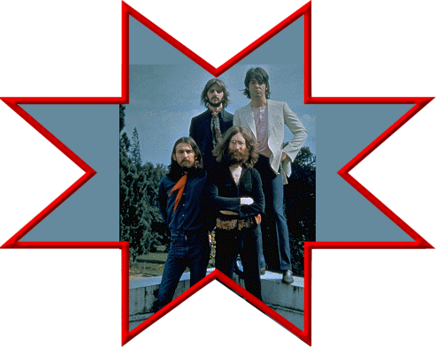
I WANT YOU
1969
IR A MENU
SALIR

Slide 53
I want you
Te quiero
I want you so bad
Te quiero tanto
I want you so bad
Te quiero tanto
It’s driving me mad
Me estoy volviendo loco
I want you
Te quiero
It’s driving me mad
Me estoy volviendo loco
I want you so bad
Te quiero tanto
I want you
Te quiero
It’s driving me mad
Me estoy volviendo loco
I want you so bad babe
Te quiero tanto, nena mala
It’s driving me mad
Me estoy volviendo loco
I want you
Te quiero
I want you
Te quiero
I want you so bad
Te quiero tanto
I want you so bad babe
Te quiero tanto, nena mala
It’s driving me mad
Me estoy volviendo loco
I want you
Te quiero
IR A MENU
SALIR

Slide 54
It’s driving me mad
Me estoy volviendo loco
She’s so heavy,
Ella es tan dura,
heavy,
dura,
heavy
dura
I want you
Te quiero
I want you
Te quiero
I want you so bad
Te quiero tanto
I want you so bad
Te quiero tanto
I want you
Te quiero
I want you
Te quiero
I want you so bad
Te quiero tanto
I want you so bad
Te quiero tanto
It’s driving me mad
Me estoy volviendo loco
It’s driving me mad
Me estoy volviendo loco
It’s driving me mad
Me estoy volviendo loco
It’s driving me mad
Me estoy volviendo loco
She’s so
Ella es tan
heavy,
dura,
heavy,
dura,
heavy,
dura
heavy
dura
I want you
Te quiero
She's so
Ella es tan
heavy
dura
IR A MENU
SALIR

Slide 55
You know I want you so bad babe
Sabes que te quiero demasiado nena mala
I want you
Te quiero
You know I want you so bad
Sabes que te quiero demasiado
It’s driving me mad
Me estoy volviendo loco
It’s driving me mad
Me estoy volviendo loco
Yeh!
¡ye!
She’s so...
Ella es tan…
IR A MENU
SALIR
SIGUIENTE
CANCION

Slide 56
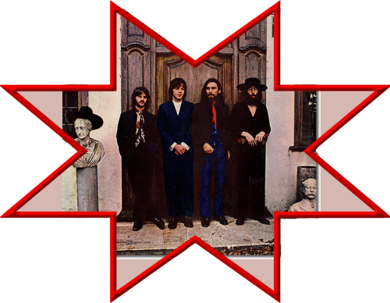
HELTER SKELTER
1968
AVANCE AUTOMATICO NO HACER CLIC
SALIR

Slide 57
When I get to the bottom I go back to the top of the slide
Cuando llego abajo vuelvo a subirme a la cima del tobogán
where I stop and I turn and I go for a ride
donde me detengo, giro y me lanzo
till I get to the bottom and I see you again yeah yeah
hasta que llego abajo y te vuelvo a ver nuevamente, si, si
Do you, don´t you want me to love you?
Dime, ¿no quieres que te ame?,
I’m coming down fast but I’m miles above you
bajo rápido pero estoy mucho más arriba que tú
tell me, tell me, tell me
Dime, dime, dime
Come on, tell me the answer
Vamos, dame la respuesta
you maybe a lover, but you ain’t no dancer
Quizás seas un amante, pero no sabes bailar
Helter skelter,
Descontrol,
helter skelter,
descontrol,
helter skelter,
descontrol,
yeah
si
SALIR

Slide 58
Will you, won’t you want me to make you?
Dime, ¿no quieres que te lo haga?
I’m coming down fast but don’t let me break you
Bajo rápido, pero no dejes que te rompa
Tell me, tell me, tell me the answer
Dime, dime, dime la respuesta
you maybe a lover but you ain’t no dancer
Quizás seas un amante, pero no sabes bailar
Look out!
¡cuidado!
helter skelter,
descontrol,
helter skelter,
descontrol,
helter skelter,
descontrol,
‘cause here she comes
porque aquí ella llega
Look out!
¡cuidado!
when I get to the bottom I go back to the top of the slide
Cuando llego abajo vuelvo a subirme a la cima del tobogán
and I stop and I turn and I go for ride
Me detengo, giro y me lanzo
and I get to the bottom and I see you again, yeah yeah
Y llego abajo y te veo nuevamente, si, si
SALIR

Slide 59

Will you, won’t you me to make you?
dime, ¿no quieres que te lo haga?
I’m coming down fast but don’t let me break you
Bajo rápido, pero no dejes que te rompa
Tell me, tell me tell me the answer
Dime, dime, dime la respuesta
You maybe a lover but you ain’t no dancer
Quizás seas un amante, pero no sabes bailar
Look out!
¡cuidado!
helter skelter,
descontrol,
helter skelter,
descontrol,
helter skelter
descontrol,
Look out! Helter Skelter
¡Cuidado! Descontrol
She’s coming down fast
Ella está bajando rápido
Yes she is.
Si, así es.
Yes she is.
Si, así es.
FIN
Roberto
SALIR

Slide 60



Accede a la sección que desees desde aquí:
Propia Creación
De la Red
Dedicatorias | Fechas Especiales | Graciosos
Historia y Arte | Lugares | Musicales
Naturaleza y Ciencias | Política | Reflexión
Religiosos | Románticos | Salud
Dedicatorias | Fechas Especiales | Graciosos
Historia y Arte | Lugares | Musicales
Naturaleza y Ciencias | Política | Reflexión
Religiosos | Románticos | Salud
Si deseas recibir pps periódicamente en tu correo electrónico subscríbete aquí:

